Slide 1


Slide 2
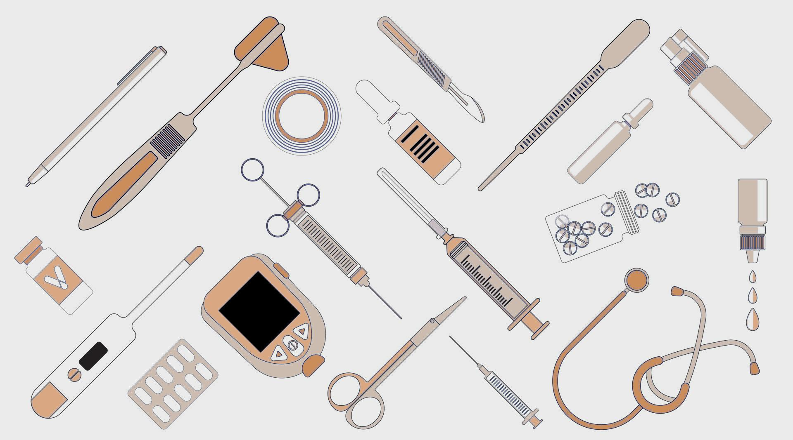
О компании
ООО “МТГ” - компания, специализирующаяся на регистрации медицинских изделий, обеспечивающая их соответствие необходимым техническим требованиям и требованиям безопасности перед использованием медицинскими работниками.

Slide 3


Структура Компании
ООО “МТГ” является компанией, занимающейся регистрацией медицинских изделий и предоставляющей регуляторные и клинические услуги для индустрии медицинских изделий. Наша команда состоит из опытных специалистов в области регуляторных вопросов, клинических исследований и токсикологии.

Slide 4
Основные направления деятельности компании
Процесс регистрации медицинских изделий
МТГ помогает производителям медицинского оборудования ориентироваться в сложном процессе регистрации своей продукции в регулирующих органах.
Технические испытания медицинских изделий
Наша команда экспертов организует технические испытания, чтобы гарантировать соответствие медицинских изделий нормативным стандартам по безопасности и эффективности.
Токсикологические исследования медицинских изделий
Мы также организовываем и сопровождаем токсикологические исследования для оценки потенциальных рисков, связанных с использованием медицинских изделий.
Клинические испытания медицинских изделий
МТГ может помочь производителям медицинского оборудования разработать и провести клинические испытания для демонстрации безопасности и эффективности их продукции.
Работа с лечебно-профилактическими учреждениями
Мы тесно сотрудничаем с лечебно-профилактическими учреждениями, чтобы продукция наших клиентов соответствовала потребностям медицинских работников и пациентов.

Slide 5
Процесс регистрации медицинских изделий
Технические испытания медицинских изделий
Токсикологические исследования медицинских изделий
Клинические испытания медицинских изделий
Прежде чем медицинское изделие будет зарегистрировано, оно должно пройти технические испытания на безопасность и эффективность. Эти испытания, как правило, проводятся аккредитованными лабораториями и включают оценку конструкции, материалов и эксплуатационных характеристик изделия.
После завершения технических испытаний и токсикологических исследований медицинские изделия должны пройти клинические испытания для оценки их безопасности и эффективности. Эти испытания, как правило, проводятся в несколько этапов с привлечением широкого круга участников - от здоровых добровольцев до пациентов с соответствующим заболеванием.
Помимо технических испытаний, медицинские изделия должны проходить токсикологические исследования для оценки их потенциального влияния на здоровье человека. В ходе этих исследований оценивается биосовместимость, токсичность и другие факторы безопасности устройства.

Slide 6

Процесс регистрации медицинских изделий

Slide 7

Сбор и оформление технической и эксплуатационной документации
Проведение токсикологических исследований
Сбор и проверка регистрационного досье. Подготовка электронного архива.
Клиент
Сбор административных документов (доверенностей, свидетельств, регистраций и т.д.)
Проведение технических испытаний
Оплата госпошлины за регистрацию и экспертизу качества эффективности и безопасности медицинского изделия.
Выбор и утверждение центра тестирования/ЛПУ для проведения тестов
Проведение испытаний на параметры ЭМС (при необходимости)
МТГ
Проведение испытаний для целей утверждения типа средств измерений (при необходимости)
Утверждение заявки и приложения к ней
Коммерческое предложение/Договор
Представление досье в Росздравнадзор
Расчет количества образцов. Ввоз образцов для проведения испытаний/ Выезд на место производства МИ
Проведение клинических/клинико-лабораторных испытаний

Slide 8
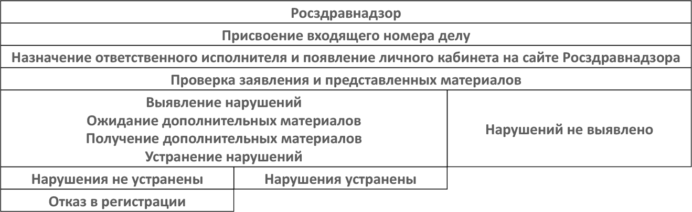
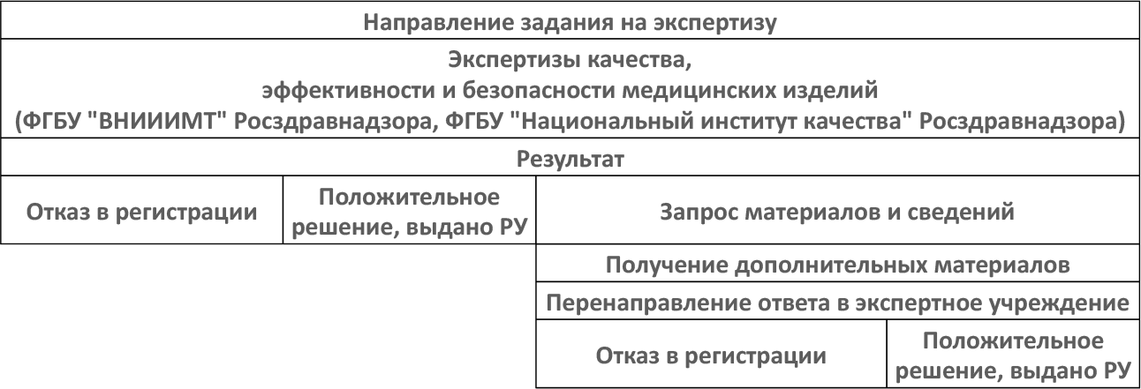

Slide 9

Технические испытания медицинских изделий
Технические испытания медицинских изделий – это обязательная процедура перед их выпуском на рынок. Проверка позволяет выявить соответствие сформированного технического описания с условиями изготовления и нормами действующего законодательства РФ. Однако основной целью подобного тестирования является подтверждение высокого качества товара, а также возможности его безопасного применения.

Slide 10

Токсикологические исследования медицинских изделий
Токсикологические исследования являются важной частью процесса регистрации медицинских изделий. Эти исследования проводятся для оценки безопасности медицинского изделия и его компонентов.
Виды токсикологических исследований
Цель токсикологических исследований
Существует несколько типов токсикологических исследований, которые могут быть проведены в процессе регистрации медицинского изделия, в том числе:
Исследования острой токсичности
Субхронические исследования токсичности
Исследования хронической токсичности
Исследования генотоксичности
Исследования канцерогенности
Целью токсикологических исследований является оценка потенциального негативного влияния медицинского изделия и его компонентов на здоровье человека. Эти исследования позволяют выявить все потенциальные риски, связанные с использованием медицинского изделия.

Slide 11
Клинические испытания медицинских изделий
Компания МТГ понимает важность клинических испытаний в процессе регистрации медицинских изделий. Клинические испытания проводятся для оценки безопасности и эффективности медицинских изделий до того, как они будут одобрены для использования широкой общественностью. Наш процесс клинических испытаний включает в себя следующие этапы:
Мы анализируем документы и готовим Акт, Программу и Протокол клинических исследований с приложениями, проводим поиск литературы, при необходимости запрашиваем у заказчика дополнительные материалы;
Заключение договора с лечебно-профилактическим учреждением на проведение клинических испытаний медицинского изделия после получения разрешения на проведение клинических испытаний данного медицинского изделия;
Мы предоставляем медицинскому учреждению образец продукции для экспертизы (образцы, как правило, подлежат возврату), все необходимые документы от заказчика в электронном виде, договоры и архивы в бумажном виде;
Анализ данных, полученных в ходе клинических испытаний, для определения безопасности и эффективности медицинского изделия;
Процесс клинических испытаний призван обеспечить безопасность и эффективность всех медицинских изделий, зарегистрированных МТГ, для использования населением. Мы тесно сотрудничаем с медицинскими и профилактическими учреждениями, чтобы обеспечить проведение клинических испытаний в соответствии с установленными правилами и нормами.

Slide 12
Процесс работы с лечебно-профилактическими учреждениями
Компания МТГ тесно сотрудничает с лечебно-профилактическими учреждениями, чтобы обеспечить эффективное и безопасное использование зарегистрированных нами медицинских изделий. Наш процесс включает в себя следующие этапы:
Выявление потенциальных партнеров в медицинской и профилактической сферах;
Установление связи и построение отношений с этими партнерами;
Обеспечение обучения и тренингов по правильному использованию и обслуживанию наших медицинских изделий;
Сотрудничество в рамках научно-исследовательских и опытно-конструкторских проектов, направленных на совершенствование наших продуктов и услуг;

Slide 13
Спасибо!
Мы ценим Ваше время и внимание. Если у Вас возникнут дополнительные вопросы или Вы захотите узнать больше о наших услугах, пожалуйста, обращайтесь к нам.
Контактная информация
ООО “МедТехГарант”
МОСКВА, пер. 2-й Лихачёвский, д. 1, стр. 11, помещ. 2/2
Тел. +7 (499) 390-94-78
Email: co@m-t-g.ru /сайт: m-t-g.ru

